Slide 1
Maven介绍
罗辑

Slide 2
在本节课中，你将学到
Maven的概念与作用
Maven下载与安装（MacOS、Windows）
Maven基本概念-仓库
Maven基本概念-坐标
仓库配置（MacOS、Windows）
IDEA创建Maven工程
Maven项目结构
pom.xml 配置文件的结构
Maven项目构建与生命周期
Maven依赖管理

Slide 3

Maven的概念与作用
Maven是什么？
Maven 是一个项目管理工具。
Maven有什么用？
Maven 可以对Java项目进行构建、依赖管理。
什么是构建（build）？
构建是以源代码 (例如Java代码、配置文件) 为原材料，生产出可以运行的项目 (例如war包) 的过程。

Slide 4
Maven下载与安装-MacOS
第一步：打开 Maven 官网，下载 Maven (bin.tar.gz)
第二步：将压缩包移动到目标文件夹 (~/Library)，可以用 mv 命令，也可以手动剪切粘贴
第三步：解压压缩包 (tar -zxvf)
第四步：配置环境变量，编辑 ~/.bash_profile (使用 vim 命令)
export M2_HOME=/Users/vincent/Library/apache-maven-3.9.1
export PATH=$PATH:$M2_HOME/bin
第五步：在 ~ 目录下执行 mvn –version，验证 Maven 安装完成且环境变量配置完成

Slide 5
Maven下载与安装-Windows
第一步：打开 Maven 官网，下载 Maven (bin. zip)
第二步：将压缩包移动到目标文件夹 (C:\Software)，
第三步：解压压缩包
第四步：配置环境变量
M2_HOME= C:\Software\apache-maven-3.9.1-bin\apache-maven-3.9.1
PATH 增加一项 %M2_HOME%\bin
第五步：在 C:\ 目录下执行 mvn –version，验证 Maven 安装完成且环境变量配置完成

Slide 6
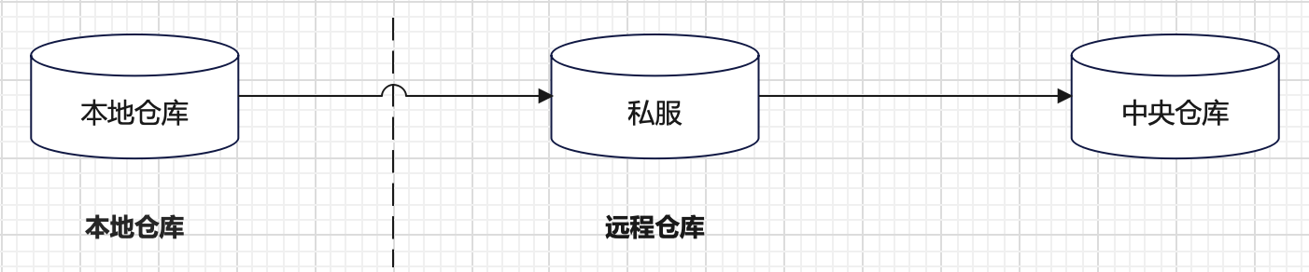
Maven基本概念-仓库
仓库：用于存储资源，各种 jar 包。
仓库分类：
  本地仓库：自己电脑上的仓储，从远程仓库获取资源
  远程仓库：
    中央仓库：Maven团队维护的仓库，包含所有开源资源
    私服：公司或其他组织维护的仓库，包含从中央仓库获取的资源和内部资源
为什么要有私服？
  提升本地资源获取速度，本地仓库直接从私服获取资源，不需要每次都请求中央仓库
  保存内部资源

Slide 7
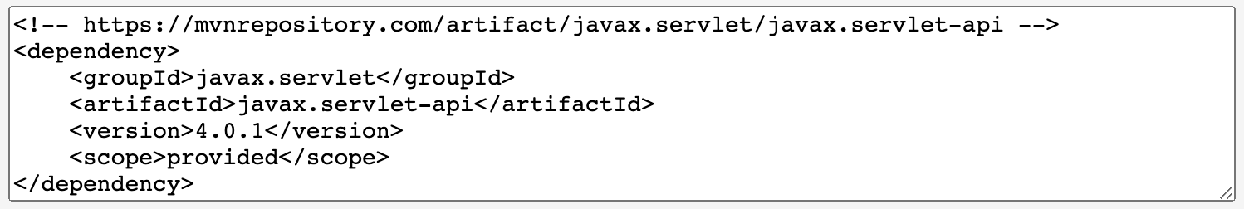
Maven基本概念-坐标
Maven坐标的作用：用于描述资源在仓库中的位置，Maven根据坐标来定位资源
Maven坐标的组成：
  groupId：组id，隶属的组织名称 (通常是域名反写，例如 com.jirengu )
  artifactId：项目名称 (例如 bank，hotel)
  version：版本号
https://mvnrepository.com/

Slide 8
仓库配置-MacOS
(1) 本地仓库配置
通常不需要配置，因为IDEA初次使用maven时，会在默认位置自动创建
默认本地仓库位置为 ~/.m2/repository，M2_HOME/conf/settings.xml 里配置仓库位置
如果要手动配置本地仓库，到 ~/ 目录下输入 mvn 命令，创建一个空的本地仓库
(2) 远程仓库配置
如果A仓库能提供B仓库的所有资源，那么可以认为A是B的镜像
配置镜像，加快资源获取速度
镜像不是私服，镜像也对外公开
修改 settings.xml 文件配置镜像
<mirror>
<id>alimaven</id>
<name>aliyun maven</name>
<url>https://maven.aliyun.com/repository/public</url>
<mirrorOf>central</mirrorOf>
</mirror>

Slide 9
仓库配置-Windows
(1) 本地仓库配置
通常不需要配置，因为IDEA初次使用maven时，会在默认位置自动创建
默认本地仓库位置为 C:\Users\username\.m2\repository，M2_HOME\conf\settings.xml 里配置仓库位置
如果要手动配置本地仓库，到 C:\Users\username\ 目录下输入 mvn 命令，创建一个空的本地仓库
(2) 远程仓库配置
如果A仓库能提供B仓库的所有资源，那么可以认为A是B的镜像
配置镜像，加快资源获取速度
镜像不是私服，镜像也对外公开
修改 settings.xml 文件配置镜像
<mirror>
<id>alimaven</id>
<name>aliyun maven</name>
<url>https://maven.aliyun.com/repository/public</url>
<mirrorOf>central</mirrorOf>
</mirror>

Slide 10
IDEA创建 Maven 工程
第一步：创建一个空项目
第二步：修改 IDEA Maven 配置
第三步：新建模块，选择 Maven，修改 groupId、artifactId
IDEA创建 Maven 工程 – 使用原型
非 web 项目，使用 quickstart 原型
web 项目，使用 webapp 原型

Slide 11
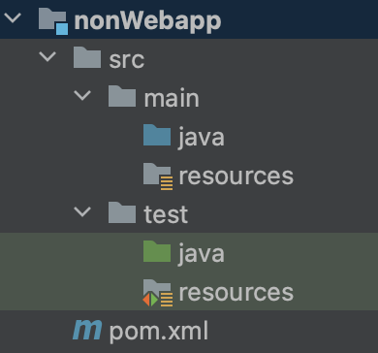
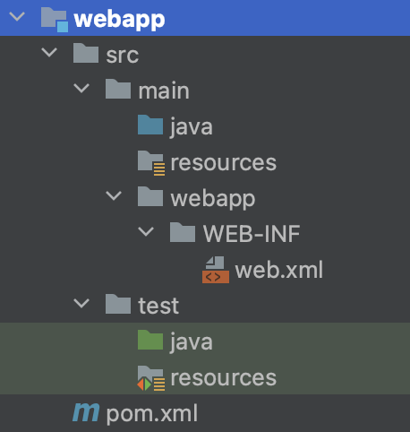
Maven项目结构
(1) 非web项目
(2) web项目

Slide 12
单元测试简单介绍
什么是单元测试(unit testing)？
对软件中的最小可测试单元进行检查和验证。最小可测试单元的大小或者范围很难界定，一般就是指对我们所写的方法进行功能测试。
为什么要进行单元测试？
单元测试是程序员对代码进行的自我检查。任何代码都有可能存在 bug(逻辑错误)，单元测试可以帮助我们在开发时发现这些bug，尽可能避免在实际生产环境中出现bug。

Slide 13
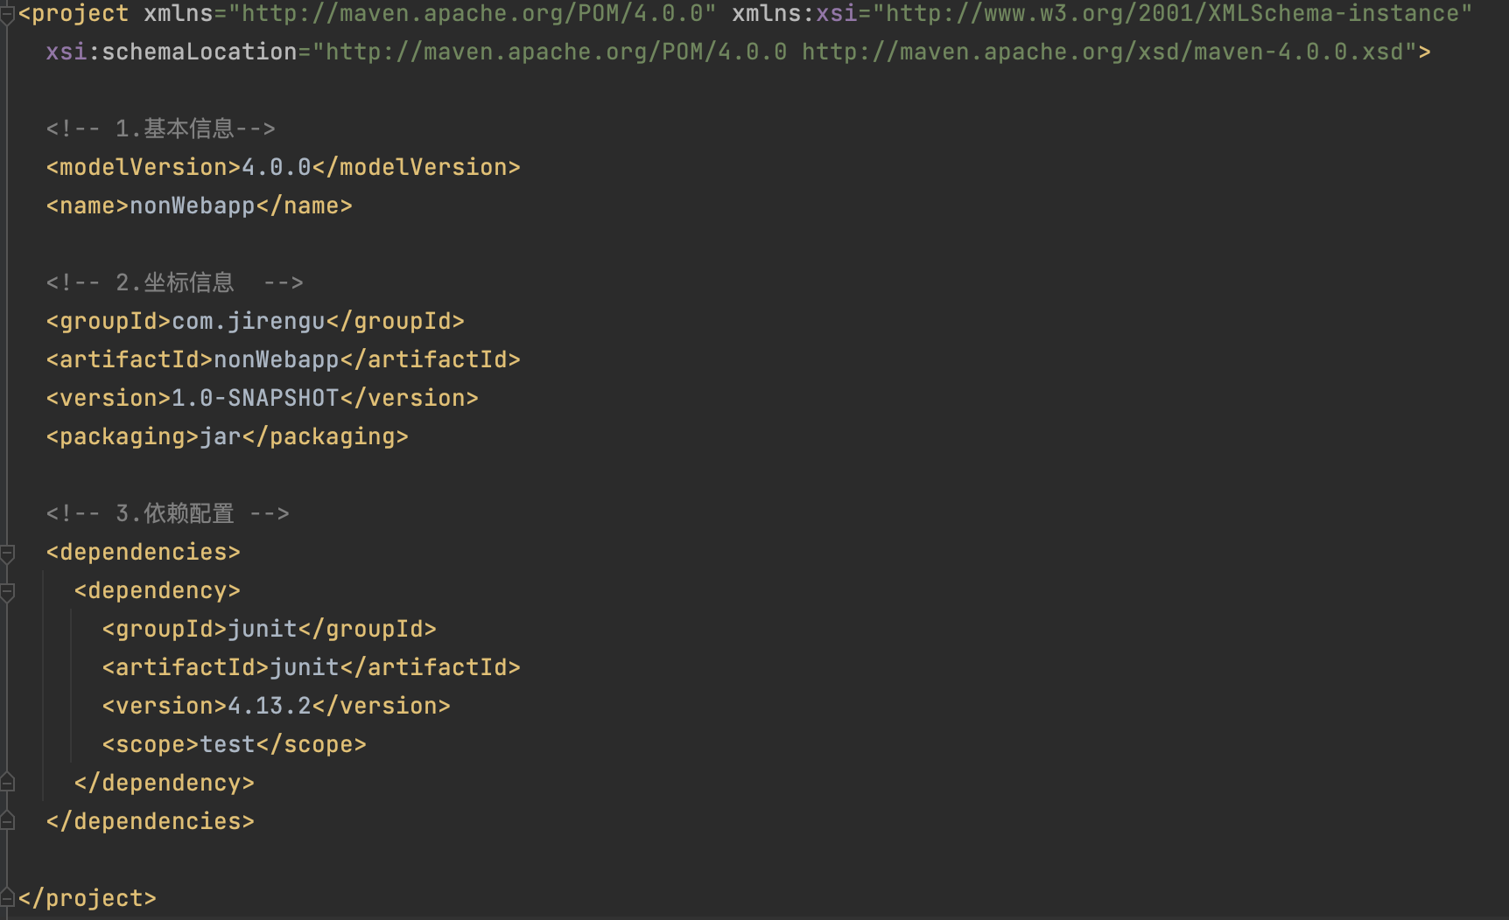
pom.xml 配置文件的结构
POM (Project Object Model)，项目对象模型。
Maven将项目开发和管理过程抽象成一个项目对象模型 (POM)。
pom.xml 配置文件描述了项目的信息，Maven 通过加载 pom.xml 掌握项目信息。
一个基础的 pom.xml 文件结构可以分为3大块
  基本信息
  坐标配置
  依赖配置

Slide 14
Maven项目构建与生命周期
(1) 什么是生命周期？
生命周期用来表示一个生物从出生到死亡的过程。
在软件开发领域，生命周期用来表示一个对象从创建到销毁的过程。
Maven 用生命周期定义了项目构建和发布的过程，定义了生命周期包含哪些阶段。
(2) Maven生命周期
clean：项目清理
  pre-clean：执行一些需要在clean之前完成的工作
  clean：移除所有上一次构建生成的文件
  post-clean：执行一些需要在clean之后立刻完成的工作
default (或 build) : 项目部署 (重点！！！)
site : 项目站点文档创建的处理 (使用较少)

Slide 15
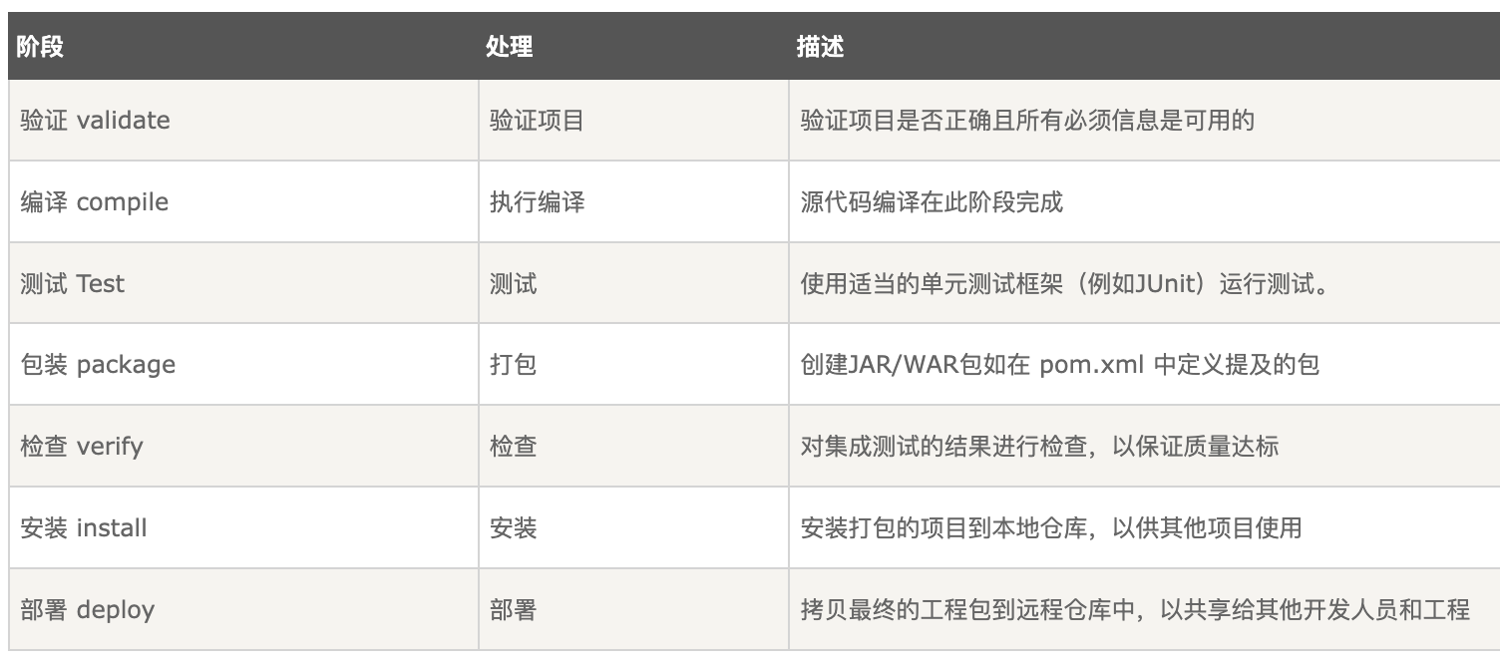
Maven项目构建与生命周期
validate
(3) default 生命周期
compile
test
package
verify
install
Maven在一个生命周期中，运行某个阶段的时候，它之前的所有阶段都会被运行
deploy

Slide 16
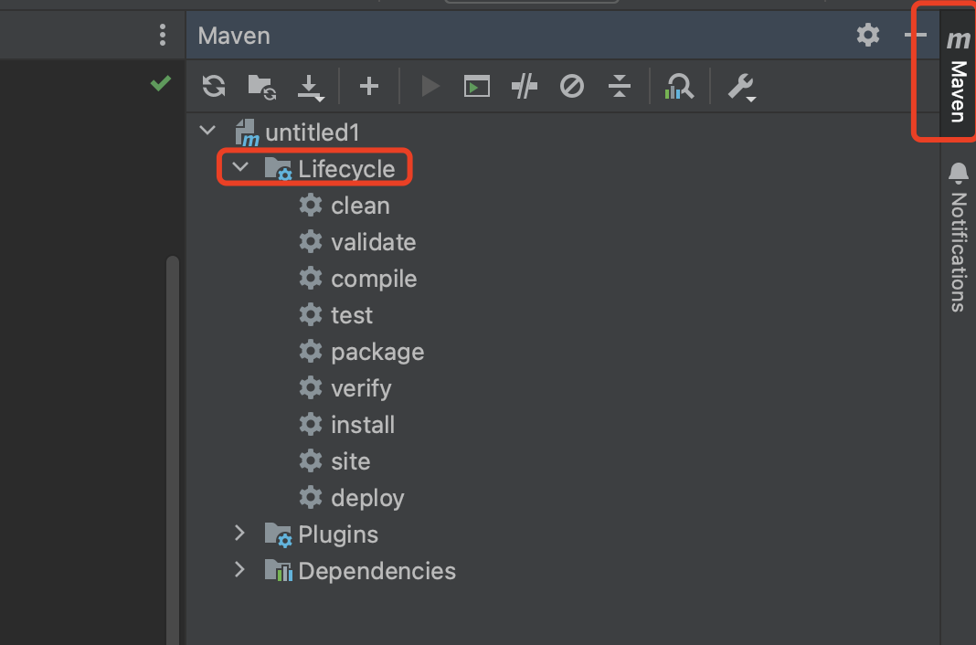
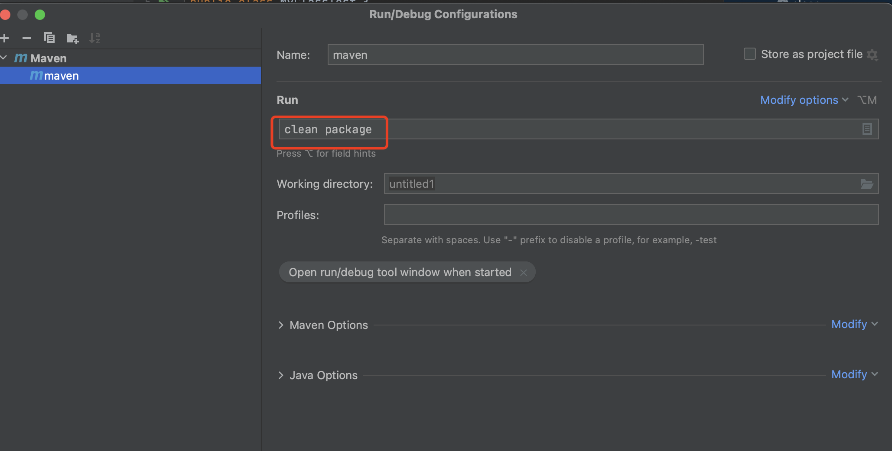
Maven项目构建与生命周期
(4) 如何运行 Maven 生命周期
方法一：IDEA 侧边栏
方法二：命令行执行 mvn 命令
例如：mvn clean package
方法三：配置 Configuration

Slide 17
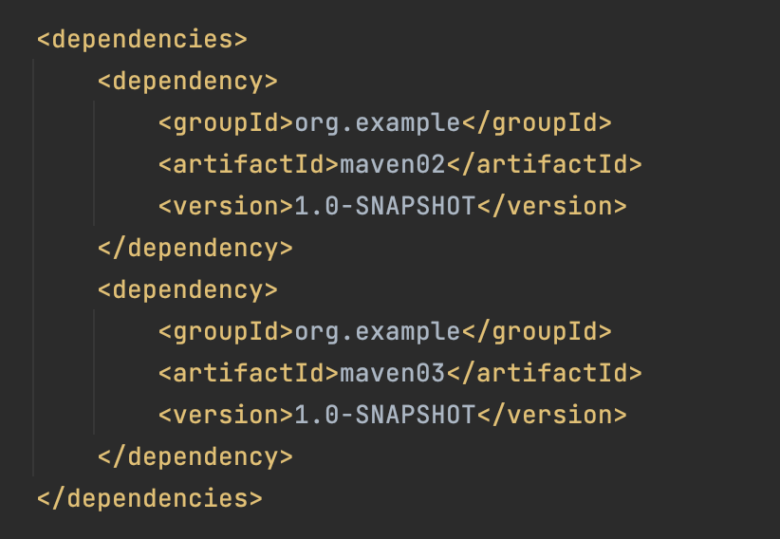
Maven依赖管理
(1) 依赖配置
在<dependencies>标签下配置依赖
一个依赖配置一个 <dependency>
每个依赖配置都需要指定坐标

Slide 18
Maven依赖管理
(2) 依赖传递
依赖具有传递性：
  直接依赖：通过依赖配置直接建立的依赖关系
  间接依赖：所依赖的资源依赖其他资源，当前项目间接依赖其他资源
maven04
maven03
maven06
maven05
maven02
maven01
对于 maven05，maven04 和 maven02 是直接依赖，maven03、maven 01、maven06 是间接依赖

Slide 19
Maven依赖管理
(3) 依赖冲突
依赖冲突的概念：jar包之间的间接依赖，导致项目依赖同一种jar包的多个版本
当发生依赖冲突是会Maven会选择哪个版本 ?
  路径优先：层级越浅，优先级越高
  声明优先：层级相同时，配置顺序靠前的覆盖靠后的
  同一个配置文件中：靠后的覆盖靠前的
路径优先
maven03
maven01
maven04
maven05
version = 1.1
maven02
maven01
version = 1.0
层级更浅，使用此版本

Slide 20
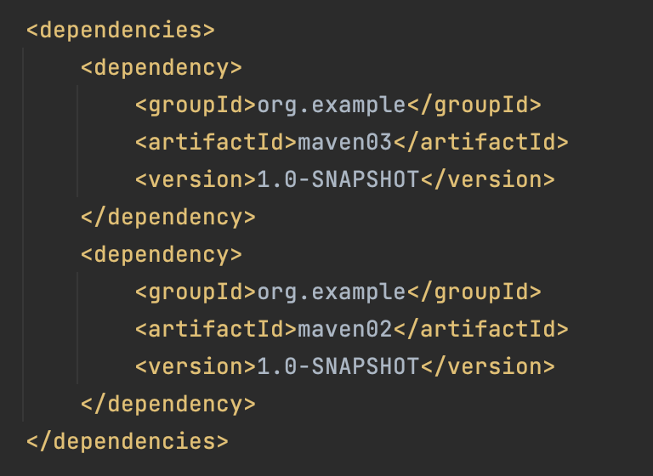
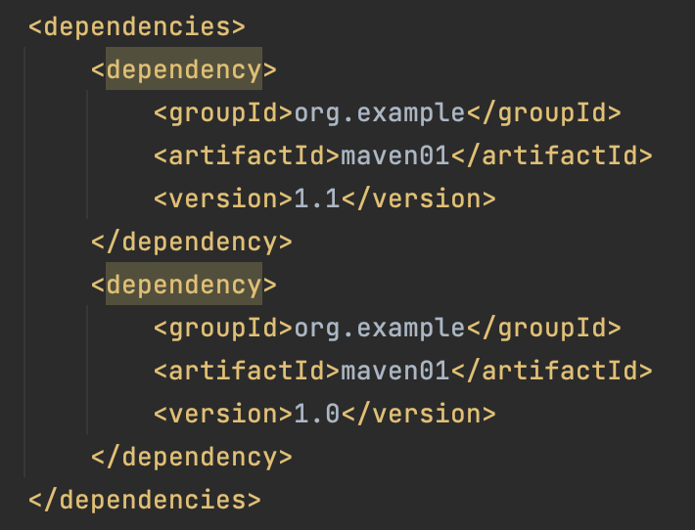
Maven依赖管理
声明优先
maven03
maven01
version = 1.1
声明在先
maven05
maven02
maven01
version = 1.0
同一个配置文件中
maven01
version = 1.1
maven05
maven01
version = 1.0
靠后的覆盖靠前的配置

Slide 21
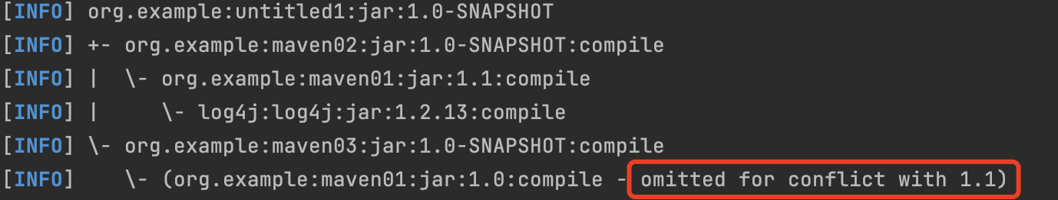
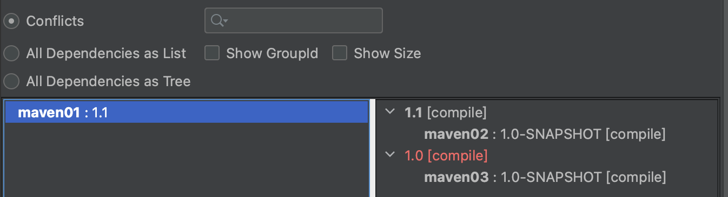
Maven依赖管理
(4) 发现依赖冲突
方法一：命令行输入命令 mvn -Dverbose dependency:tree
方法二：使用 IDEA 插件 Maven Helper (推荐)
直接依赖

Slide 22
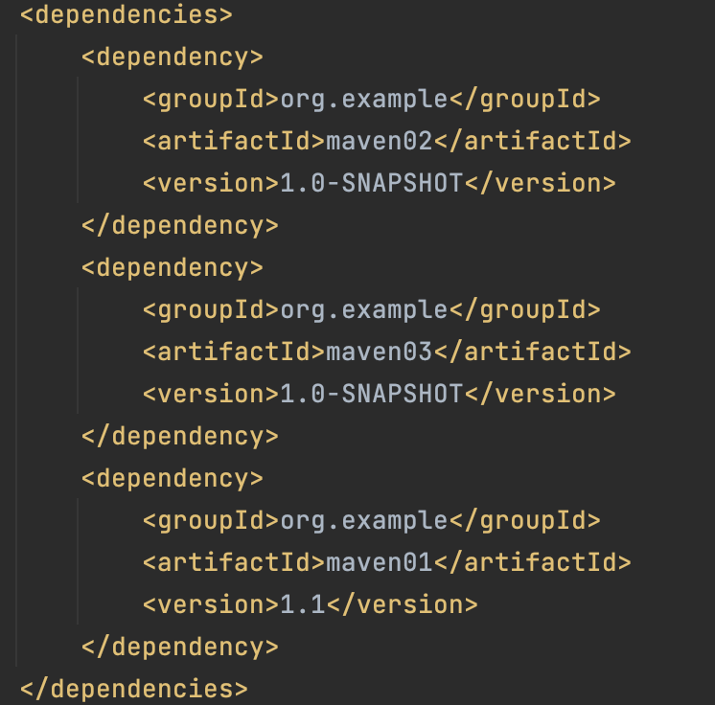
Maven依赖管理
(5) 解决依赖冲突
方法一：直接依赖正确版本的jar包。根据路径优先原则，直接依赖的层级最浅，使用的jar包版本一定是直接依赖的版本。
maven04
maven03
maven01
version = 1.1
maven05
maven02
maven01
version = 1.0
maven01
直接依赖
version = 1.0

Slide 23
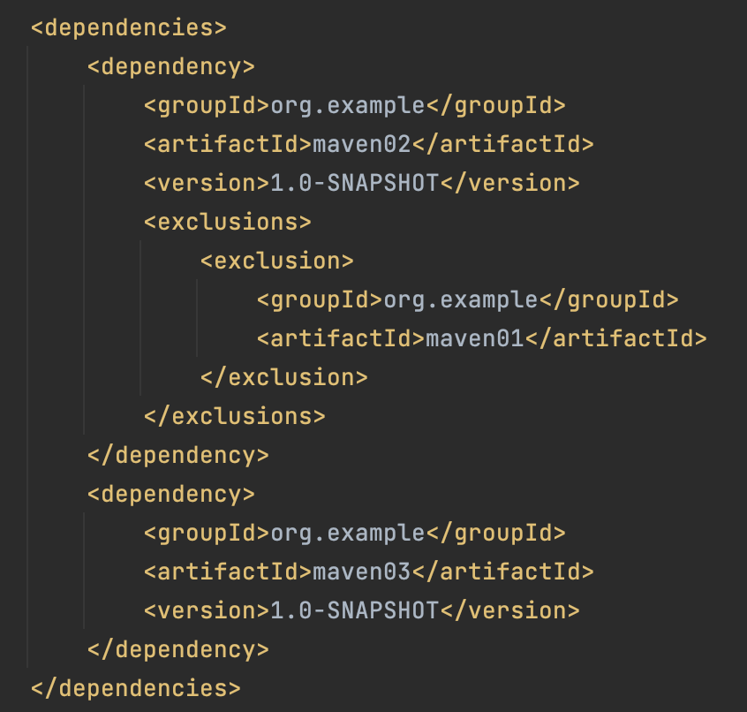
Maven依赖管理
(5) 解决依赖冲突
方法二：依赖排除。使用 exclusion 排除掉不希望存在的传递性依赖。
maven04
maven03
maven01
maven05
version = 1.1
排除此传递依赖
maven02
maven01
直接依赖
version = 1.0

Slide 24
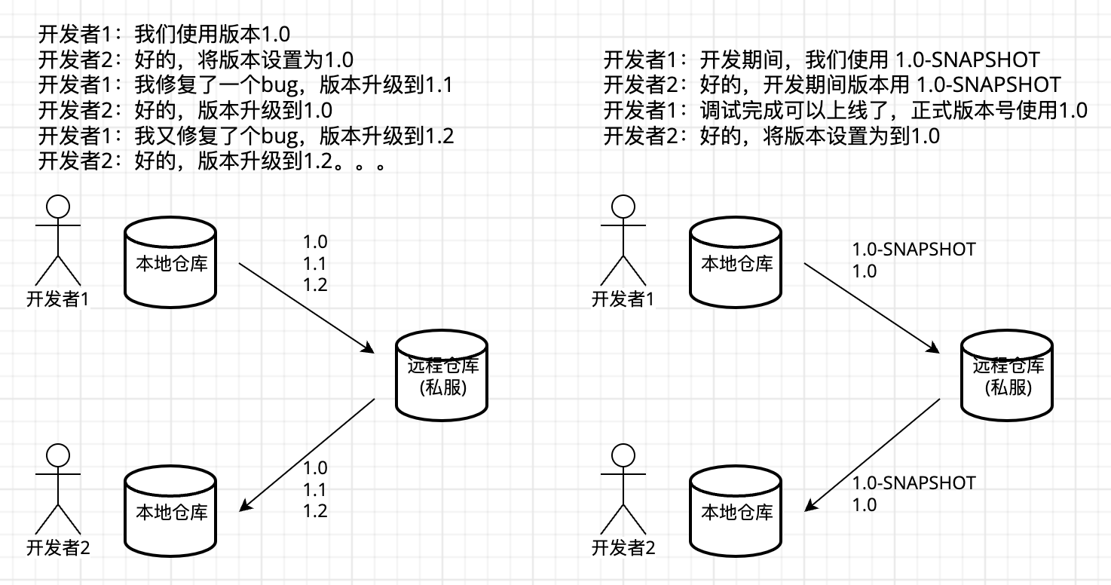
Maven依赖管理
(6) 快照版本(SNAPSHOT) vs 正式版本(release)
快照版本号以 SNAPSHOT 结尾(例如 1.0-SNAPSHOT)，是开发调试阶段使用的版本
开发阶段可能会进行快节奏的bug修复或改进，会需要频繁将资源发布到远程仓库
同一个快照版本可以多次发布到远程仓库，新的覆盖旧的。非快照版本版本号不能冲突。
资源依赖方如果使用的是快照版本，那么每次构建都会从自动获取最新快照
快照版本可以解决两个问题：
  避免版本号爆炸
  提升团队间开发合作效率
直接依赖

Slide 25
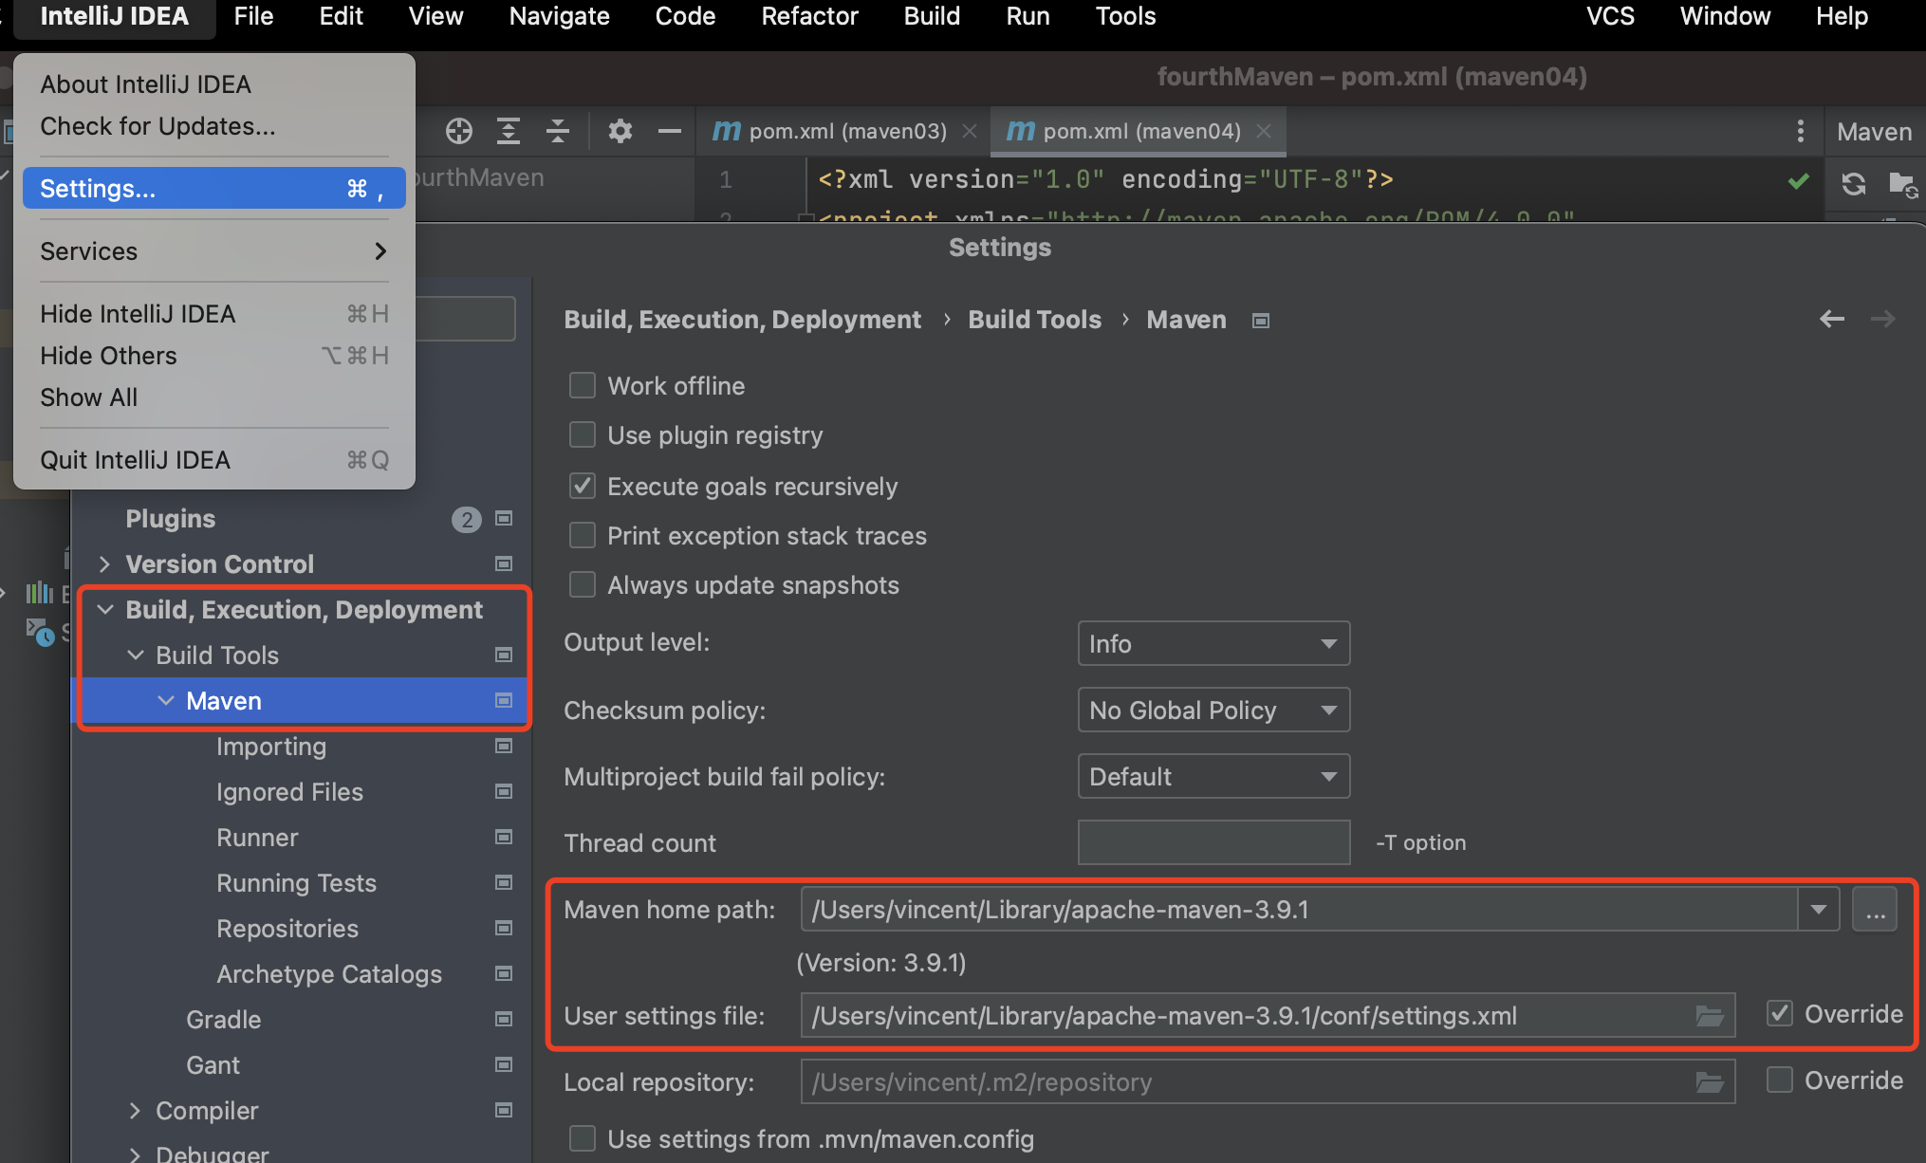
IDEA Maven 配置对新项目生效
我们之前在 IntelliJ IDEA -> Settings -> Build, Execution, Deployment -> Maven 中修改了 Maven 配置
但这么修改只对当前项目生效，新创建的项目仍然是默认的 Maven 配置
直接依赖

Slide 26
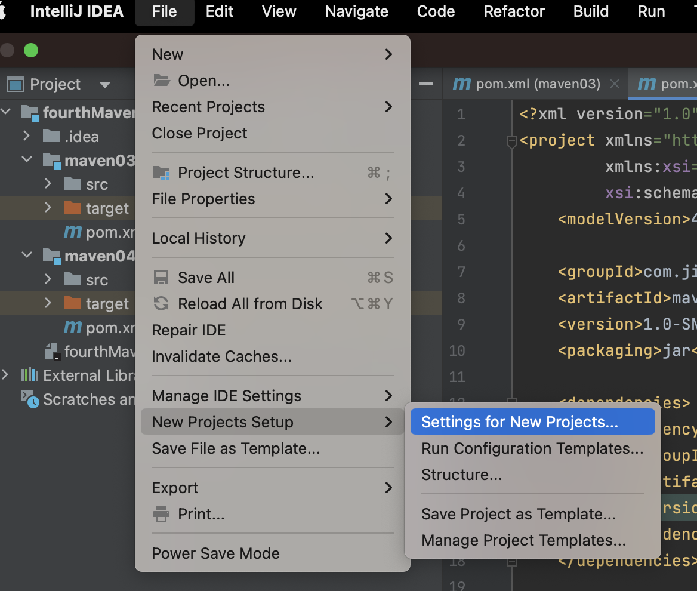
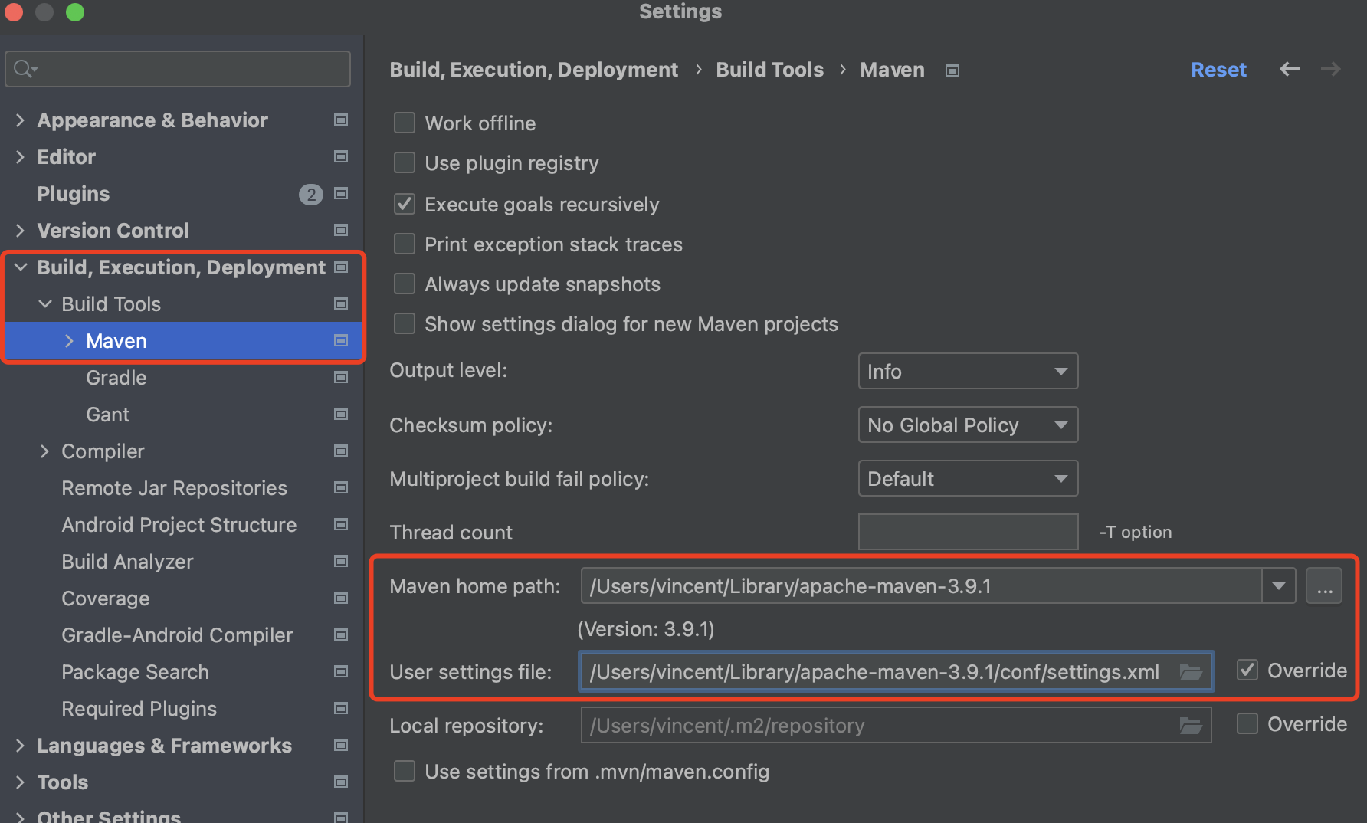
IDEA Maven 配置对新项目生效
在修改对新项目生效，需要修改 File -> New Projects Setup -> Settings for New Projects 中的 Maven 配置
重启 IDEA (File -> Invalid Caches and restart)，创建新工程
直接依赖

